Slide 1
Gott ist nicht stur!
Jeremia 18,1-12
Pixelio.de

Slide 2
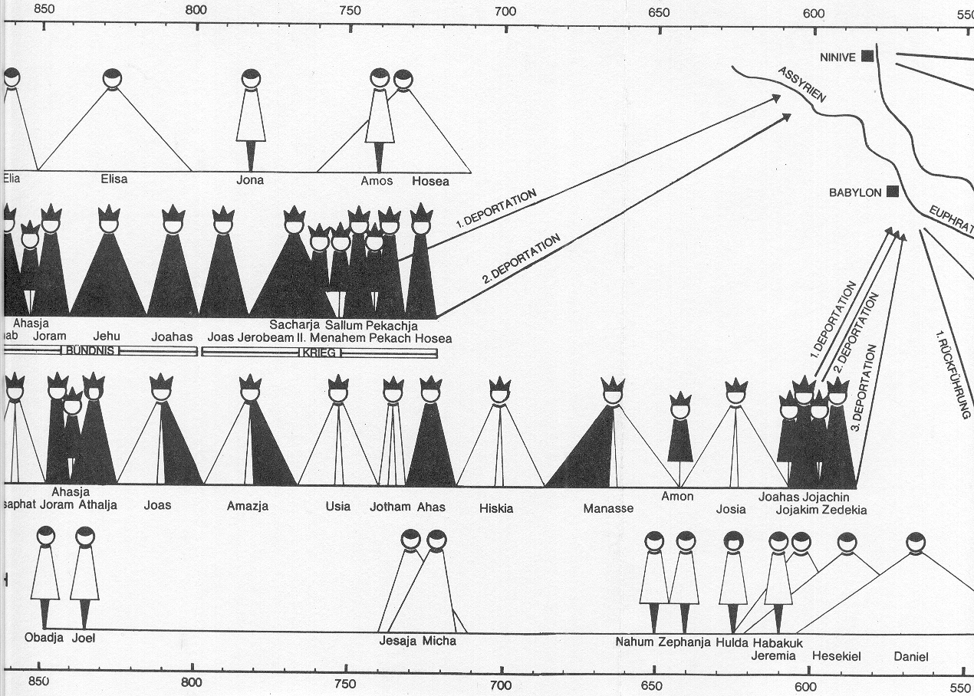
722 v. Chr.
Berufung ca. 627 v.Chr.

Slide 3
„Ach, Herr, du mein Gott! Ich kann doch nicht reden, ich bin noch zu jung!“
Jeremia 1,6

Slide 4
„Verflucht sei der Tag, an dem ich geboren wurde, ausgelöscht der Tag, an dem meine Mutter mich zur Welt brachte!“
Jeremia 20,14

Slide 5
„Warum musste ich den Mutterschoss verlassen, um nichts als Elend und Kummer zu erleben und in Schande zu enden!“
Jeremia 20,18

Slide 6
„Aber wenn ich mir sage: ‚Ich will nicht mehr an Gott denken und nicht mehr in seinem Auftrag reden‘, dann brennt dein Wort in meinem Innern wie ein Feuer.“
Jeremia 20,9

Slide 7
„Ich nehme meine ganze Kraft zusammen, um es zurückzuhalten – ich kann es nicht.“
Jeremia 20,9

Slide 8
Gott ist nicht stur!
Jeremia 18,1-12
Pixelio.de

Slide 9
I. Gott startet noch einmal
Pixelio.de

Slide 10
„Wenn ihm ein Gefäss unter den Händen misslang, dann machte er aus dem Ton ein anderes, ganz wie er es für richtig hielt.“
Jeremia 18,4

Slide 11
„Kann ich es mit euch Leuten von Israel nicht genauso machen? Wie der Ton in der Hand des Töpfers, so seid ihr in meiner Hand.“
Jeremia 18,6

Slide 12
„Mein Volk aber hat mich vergessen; es opfert Göttern, die keine sind. Von ihnen verführt, begann es, auf seinem Weg zu stolpern, ja, seinen Weg zu verlassen und in die Irre zu gehen.“
Jeremia 18,15

Slide 13
„Kommt doch zurück von eurem verkehrten Weg! Ändert euer Leben und Tun!“
Jeremia 18,11

Slide 14
„Meint ihr, ich hätte Freude daran, wenn ein Mensch wegen seiner Vergehen sterben muss?“, sagt Gott, der Herr. „Nein, ich freue mich, wenn er von seinem falschen Weg umkehrt und am Leben bleibt!“
Hesekiel 18,23

Slide 15
„Wenn jemand zu Christus gehört, ist er eine neue Schöpfung. Das Alte ist vergangen; etwas ganz Neues hat begonnen!“
2.Korinther-Brief 5,17

Slide 16
„Denn Gott hat der Welt seine Liebe dadurch gezeigt, dass er seinen einzigen Sohn für sie hergab, damit jeder, der an ihn glaubt, das ewige Leben hat und nicht verloren geht.“
Johannes-Evangelium 3,16

Slide 17
II. Gott ändert seinen Plan
Pixelio.de

Slide 18
„Einmal sage ich zu einem Volk oder Königreich, dass ich es ausreissen oder zerstören will.“
Jeremia 18,7

Slide 19
„Ein anderes Mal sage ich zu einem Volk oder Königreich, dass ich es aufbauen und fest einpflanzen will.“
Jeremia 18,9

Slide 20
„Weh dem Menschen, der seinen Schöpfer zur Rechenschaft zieht! Aus Erde ist er gemacht; vor dem, der ihn geformt hat, ist er nicht mehr als eine Tonscherbe! Sagt vielleicht der Ton zum Töpfer: ‚Was machst du da?‘ Hält er ihm vor: ‚Was du formst, ist misslungen!‘?“
Jesaja 45,9

Slide 21
„Wenn dann dieses Volk sich ändert und sein böses Treiben lässt, tut es mir Leid und ich führe nicht aus, was ich ihm angedroht habe.“
Jeremia 18,8

Slide 22
„Vielleicht lässt Gott sich umstimmen. Vielleicht können wir seinen schweren Zorn besänftigen und er lässt uns am Leben.“
Jona 3,9

Slide 23
„Gott sah, dass sie sich von ihrem bösen Treiben abwandten. Da tat es ihm Leid, sie zu vernichten, und er führte seine Drohung nicht aus.“
Jona 3,10

Slide 24
„Ach Herr, genau das habe ich vermutet, als ich noch zu Hause war! Darum wollte ich ja auch nach Spanien fliehen. Ich wusste es doch: Du bist voll Liebe und Erbarmen, du hast Geduld, deine Güte kennt keine Grenzen. Das Unheil, das du androhst, tut dir hinterher Leid.“
Jona 4,2

Slide 25
„Wenn dann dieses Volk tut, was mir missfällt, und mir nicht gehorcht, dann lasse ich nichts von all dem Guten kommen, das ich ihm versprochen hatte.“
Jeremia 18,10

Slide 26
„Daraus wird nichts! Wir werden unsere eigenen Pläne ausführen und so böse und starrsinnig sein, wie es uns gefällt!“
Jeremia 18,12

Slide 27
Schlussgedanke
Pixelio.de

Slide 28
„Wir wollen also voll Zuversicht vor den Thron unseres gnädigen Gottes treten, damit er uns sein Erbarmen schenkt und uns seine Gnade erfahren lässt und wir zur rechten Zeit die Hilfe bekommen, die wir brauchen.“
Hebräer 4,16

